Slide 1
PROJEKT - WIZJA KOMPUTEROWA
Detekcja i klasyfikacja
znaków drogowych
Klasyczny potok wizji komputerowej: maska koloru + HOG + SVM
Zdjecie
>
ROI
>
64x64 szarosc
>
HOG (1764)
>
SVM
>
Klasa + %
Maciej Pereślucha 177139
Mateusz Pokrywka 177143

Slide 2
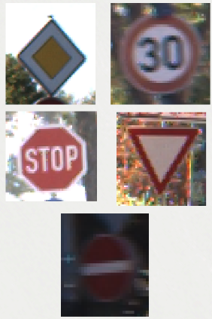
Problem i zakres
5 rozpoznawanych klas
Cel
System wykrywa znak na zdjęciu (detekcja) i przypisuje go do jednej z 5 klas (klasyfikacja).
Podejście
Wyłącznie klasyczne metody przetwarzania obrazu + klasyfikator SVM (bez sieci głębokich).
Zakres: 2 osoby -> 5 klas, bez pórownania z YOLO
STOP
Ustap pierwszeństwa
Zakaz wjazdu
Droga z pierwszeństwem
Ograniczenie 30 km/h
Detekcja i klasyfikacja znakow drogowych
2

Slide 3
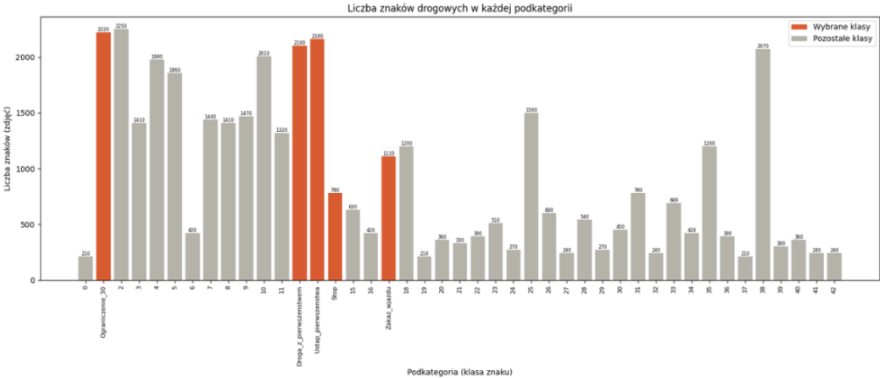
Baza danych: GTSRB + balansowanie
GTSRB
German Traffic Sign Recognition Benchmark - ponad
50 000 zdjęć w 43 klasach.
Wybralismy 5 klas. Liczebność była nierowna (od 780 do 2220), więc zbiór zbalansowalismy: z każdej klasy losowo po 780 zdjec.
Podzial 80% / 20% (trening / test).
Klasa | Pierwotnie | Po zbalansowaniu
Ograniczenie 30 | 2220 | 780
Droga z pierwszenstwem | 2100 | 780
Ustap pierwszenstwa | 2160 | 780
Zakaz wjazdu | 1110 | 780
STOP | 780 | 780
Łącznie | 8370 | 3900
Detekcja i klasyfikacja znakow drogowych
3

Slide 4
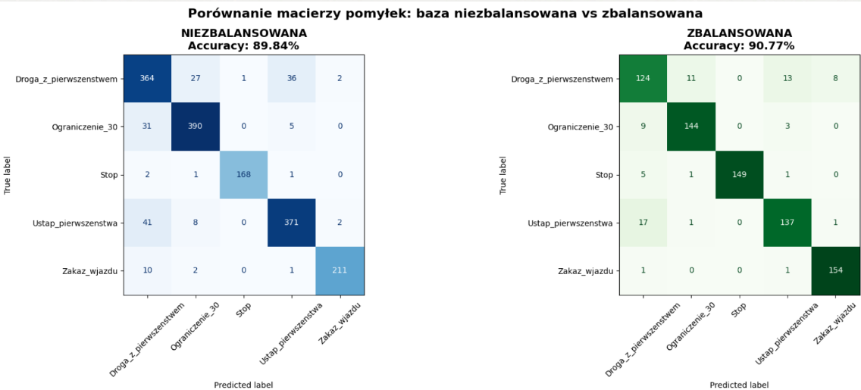
Baza danych: porównanie
Detekcja i klasyfikacja znakow drogowych
3

Slide 5
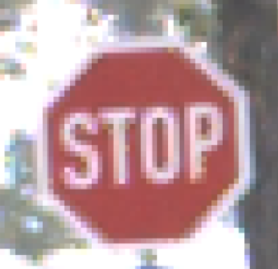
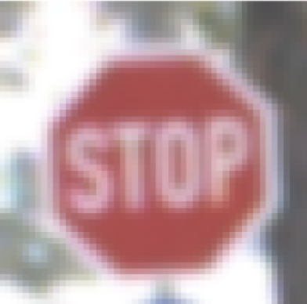
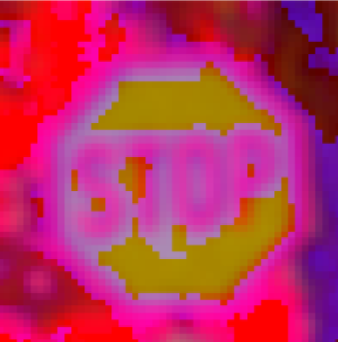
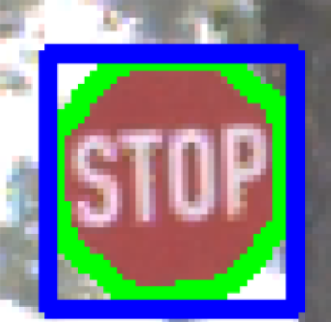
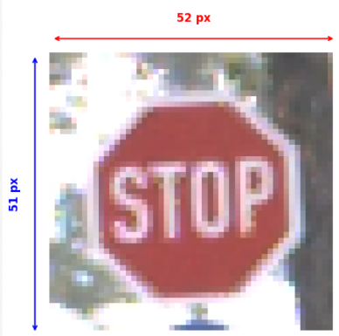
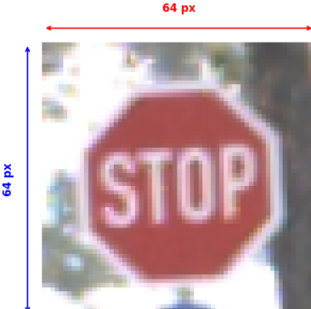
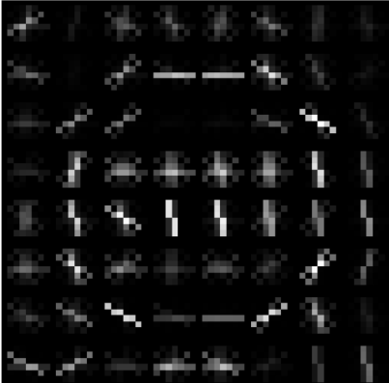
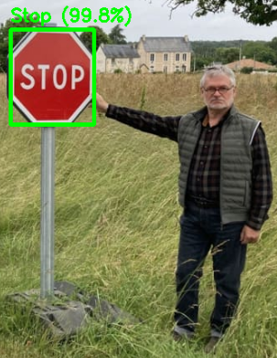
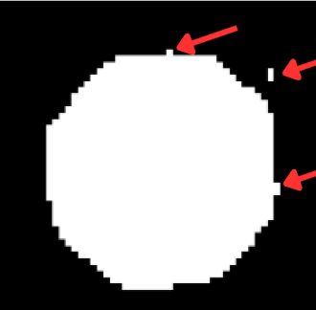
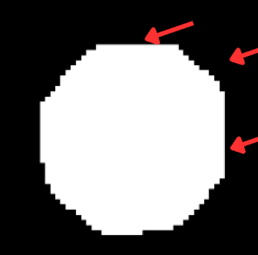
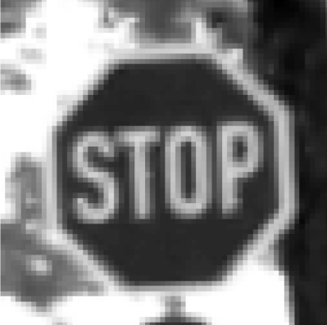
Architektura systemu
Od surowego zdjecia do decyzji klasyfikatora
Zdjęcie wejściowe
>
Maska HSV + morfologia + kontur
>
Wyciecie ROI
>
64x64 + skala szarości
>
HOG - wektor 1764 cech
>
SVM -> klasa + %
DETEKCJA - "gdzie jest znak?"
Maska koloru (czerwony / zolty) lokalizuje kandydatow.
Morfologia czysci maske, kontury wyznaczaja ksztalt.
Filtry geometryczne odrzucaja tlo. Wynik: wyciety znak (ROI).
KLASYFIKACJA - "jaki to znak?"
ROI -> 64x64 -> skala szarosci -> deskryptor HOG.
Wektor 1764 cech trafia do liniowego SVM.
Wynik: jedna z 5 klas wraz z pewnoscia w %.
Detekcja i klasyfikacja znakow drogowych
4

Slide 6

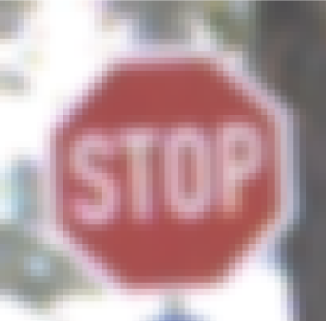
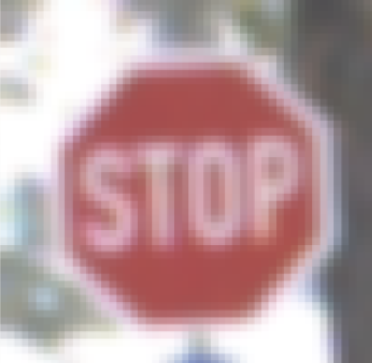
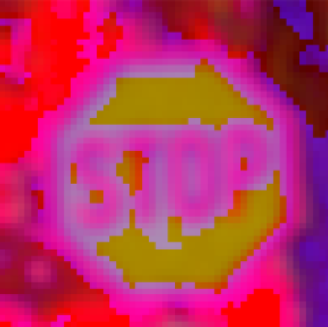
Krok 1-2: rozmycie Gaussa i przestrzeń HSV
1
Filtr Gaussa 5x5
2
Konwersja BGR -> HSV
Rozmywa obraz i usuwa drobny szum, dzięki czemu maska koloru i późniejszy HOG nie reagują na przypadkowe, fałszywe krawędzie.
HSV rozdziela odcień (H) od jasnosci (V). Dzieki temu progowanie koloru jest stabilne przy różnym oświetleniu - kluczowe na zdjeciach z drogi.
Dlaczego HSV, a nie RGB?
H (odcień) - koduje kolor niezależnie od jasności -> ten sam czerwony znak w słońcu i w cieniu ma podobne H.
S (nasycenie) - odsiewa szare, wyblakłe obszary tła.
V (jasność) - pozwala odrzucic bardzo ciemne piksele.
Detekcja i klasyfikacja znakow drogowych
5

Slide 7

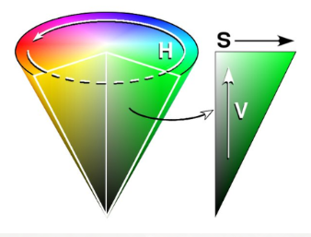
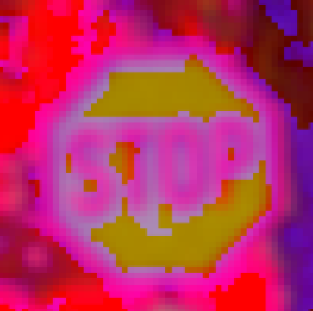

Krok 3: maska koloru
Czerwien w HSV "zawija sie" wokól 0 stopni, dlatego sprawdzamy dwa osobne zakresy. Końcowa maska = czerwień 1 LUB czerwień 2 lub żółty.
Maska | H (0-180) | S (0-255) | V (0-255)
Czerwień 1 | 0 - 10 | 30 - 255 | 40 - 255
Czerwień 2 | 160 - 180 | 30 - 255 | 40 - 255
Żółty | 20 - 35 | 100 - 255 | 100 - 255
Progi w treningu
S,V od 30/40 - na GTSRB tło prawie nie istnieje.
Progi w detekcji
S,V podniesione do 70/50 - mniej fałszywych obszarów na zróżnicowanym tle drogi.
Detekcja i klasyfikacja znakow drogowych
6

Slide 8
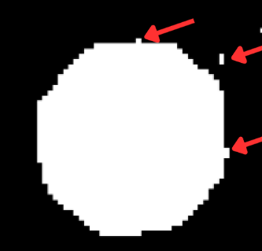

Krok 4: morfologia
Operacje morfologiczne czyszczą binarną maskę przed szukaniem konturów.
Otwarcie (jadro 3x3)
Zamkniecie (jadro 7x7)
Erozja, a potem dylatacja.
Dylatacja, a potem erozja.
Usuwa drobny szum i pojedyncze piksele tła - małe, przypadkowe plamki znikaja, a duży obiekt (znak) zostaje.
Wypełnia dziury i luki wewnatrz wykrytego obszaru - maska znaku staje się spójna i pełna.
Detekcja i klasyfikacja znakow drogowych
7

Slide 9
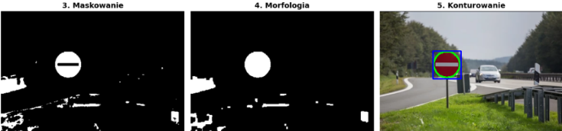
Krok 5: kontury i filtry geometryczne
Aspect ratio = szerokość / wysokość ~ 1
Kontury
Na oczyszczonej masce szukamy obrysów obiektów. Zakładamy, że najwiekszy kontur to nasz znak.
Po co filtry?
Żeby odrzucić fałszywe detekcje - drzewa, budynki, pojazdy, fragmenty tła o podobnym kolorze.
Znaki sa zbliżone do kwadratu (koło, trójkat, osmiokąt w ramce), wiec proporcje sa bliskie 1.
Solidity = pole konturu / pole otoczki ~ 1
Kształt znaku jest zwarty i regularny. Obiekty postrzępione (liście, gałęzie) mają niską solidity i są odrzucane.
Detekcja i klasyfikacja znakow drogowych
8

Slide 10
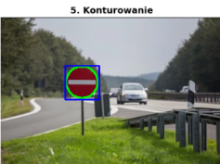
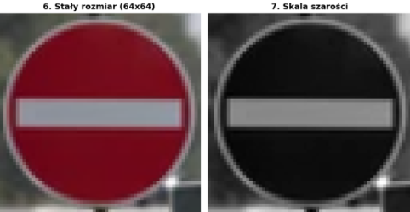
Krok 6: wyciecie ROI i normalizacja
Wybrany kontur
>
Wyciecie ROI (+5% marginesu)
>
Skalowanie do 64x64
>
Konwersja do skali szarosci
ROI (Region of Interest)
Z oryginalnego obrazu wycinamy prostokąt wokół znaku z marginesem 5%, żeby nie obciąć krawędzi. Jeśli nie znaleziono konturu - ROI jest całym obrazem.
Stały rozmiar 64x64 jest konieczny, bo SVM wymaga wektora cech o stałej długosci. Skala szarosci wystarcza - HOG koduje ksztalt, nie kolor.
Detekcja i klasyfikacja znakow drogowych
9

Slide 11
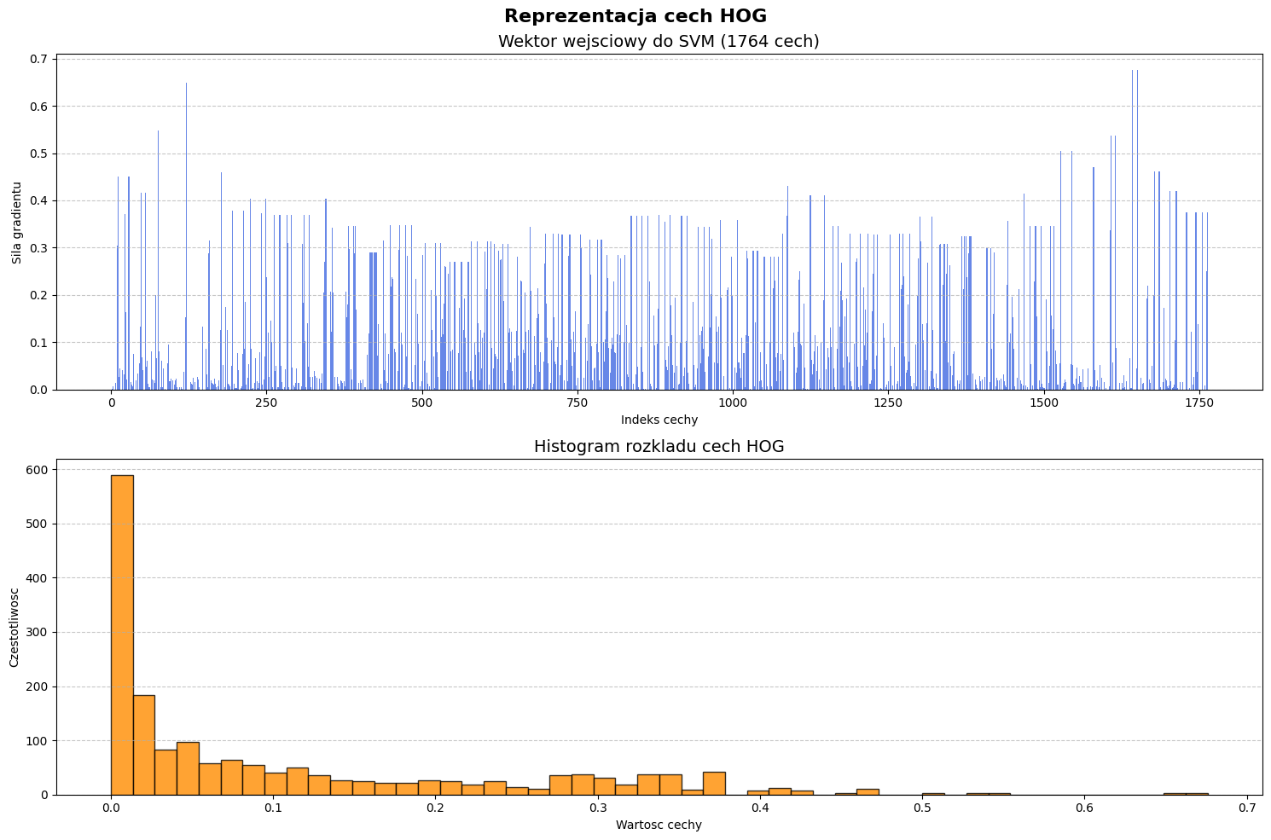
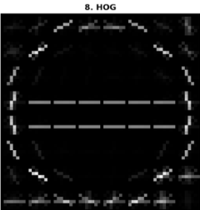


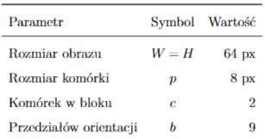
Krok 7: deskryptor HOG
HOG (Histogram of Oriented Gradients) zamienia obraz na wektor liczb opisujący rozkład krawędzi - czyli kształt znaku.
1
Gradienty
2
Histogramy
3
Normalizacja
4
Wektor cech
Dla każdego piksela liczymy siłę i kierunek krawędzi.
Komórki 8x8 px, w każdej histogram 9 kierunków.
Bloki 2x2 komórek normalizowane metodą L2-Hys.
Sklejenie wszystkiego w wektor 1764 liczb.
Wymiar wektora: 7 x 7 bloków x (2x2 komórki x 9 orientacji) = 49 x 36 = 1764 cechy
Detekcja i klasyfikacja znakow drogowych
10

Slide 12
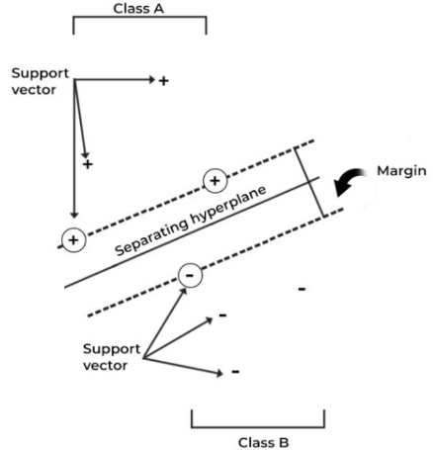
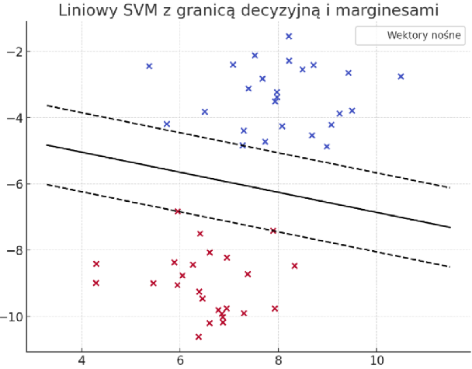
Klasyfikator SVM
Idea
SVM szuka hiperpłaszczyzny, która najlepiej (z najszerszym marginesem) oddziela klasy w przestrzeni 1764 cech.
Wieloklasowo (5 klas)
Strategia jeden-na-jeden: dla kazdej pary klas osobny klasyfikator (10 dla 5 klas), a wynik wyłania głosowanie.
Jądro
liniowe
Parametr C
1.0
Próg pewnosci (detekcja)
0.70
Detekcja i klasyfikacja znakow drogowych
11

Slide 13
Eksperymenty: dobór parametrów
Balansowanie zbioru
Jądro SVM i parametr C (trafność na GTSRB)
Niezbalansowany:
89,84%
Zbalansowany:
90,77%
RBF wygrywa na GTSRB, ale do detekcji wybraliśmy jądro liniowe. HOG: konfiguracja 8x8 / 9 / 2x2 (1764 cechy) to dobry kompromis.
Jądro | C | Skalowanie | Accuracy
RBF | 10 | nie | 95,52%
RBF | 1 | tak | 94,56%
liniowe | 0,1 | nie | 92,83%
liniowe (finalne) | 1 | nie | 89,84%
Detekcja i klasyfikacja znakow drogowych
12

Slide 14
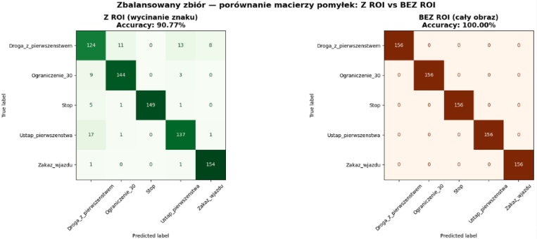
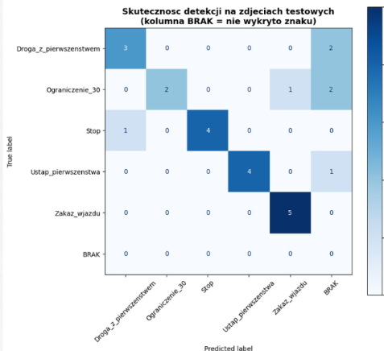
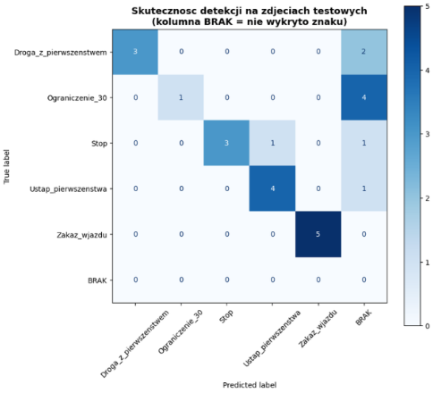
Kluczowy eksperyment: ROI vs bez ROI
Czy klasyfikator powinien uczyć się na wyciętym ROI, czy na całym obrazie? Wynik jest pouczający.
Uczenie Z ROI (finalne)
Uczenie BEZ ROI
GTSRB: ~90%
Detekcja na realnych zdjeciach: 72%
GTSRB: ~100%
Detekcja na realnych zdjeciach: 64%
Wniosek: wyższy wynik na GTSRB nie oznacza lepszego systemu. Trening i detekcja muszą stosować ten sam preprocessing.
Detekcja i klasyfikacja znakow drogowych
13

Slide 15
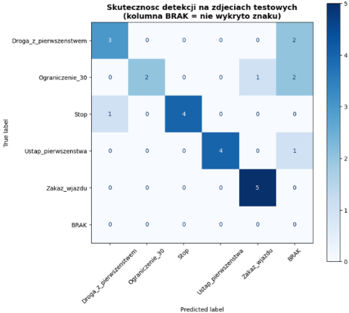
Skuteczność całego systemu
Test finalnego systemu na 25 zdjęciach z prawdziwych drog (po 5 na klasę).
80%
72%
wykrytych znakow
poprawna detekcja + klasa
20 / 25
18 / 25
Co działało, a co nie
Najlepiej: Zakaz wjazdu (5/5) oraz STOP.
Najwięcej pomyłek i pominięć: Ograniczenie 30.
Powód: roznica dziedzin - znaki GTSRB vs znaki na zdjęciach (inny kąt, światło).
Detekcja i klasyfikacja znakow drogowych
14

Slide 16
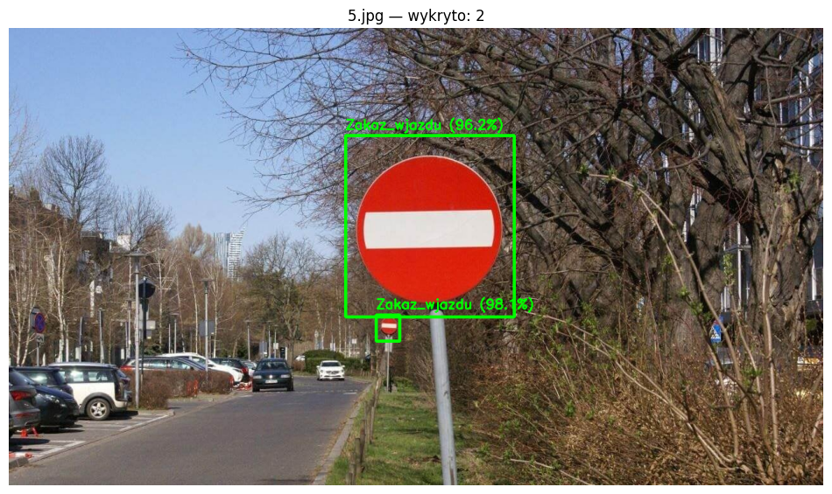
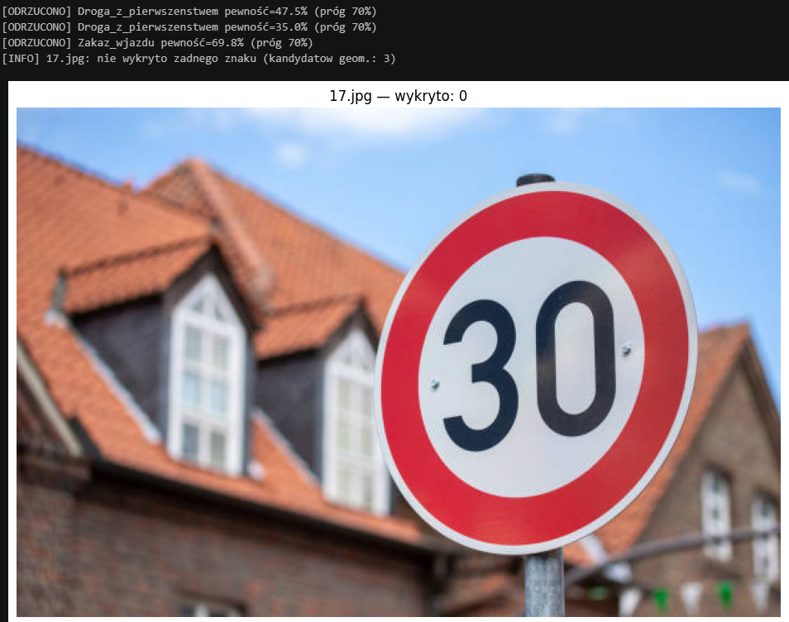
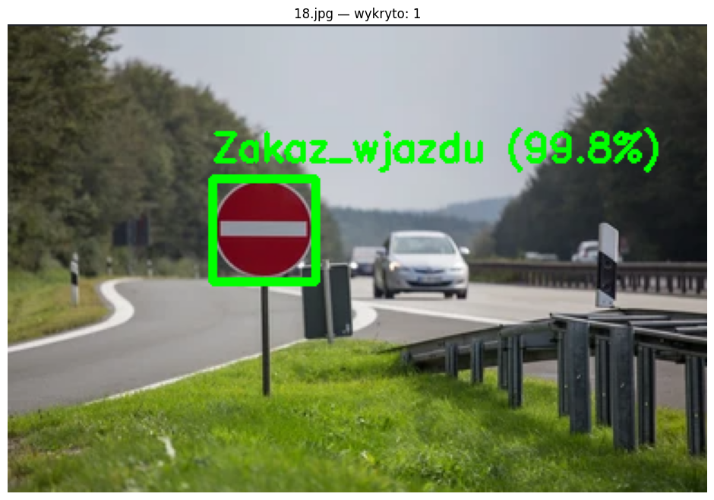
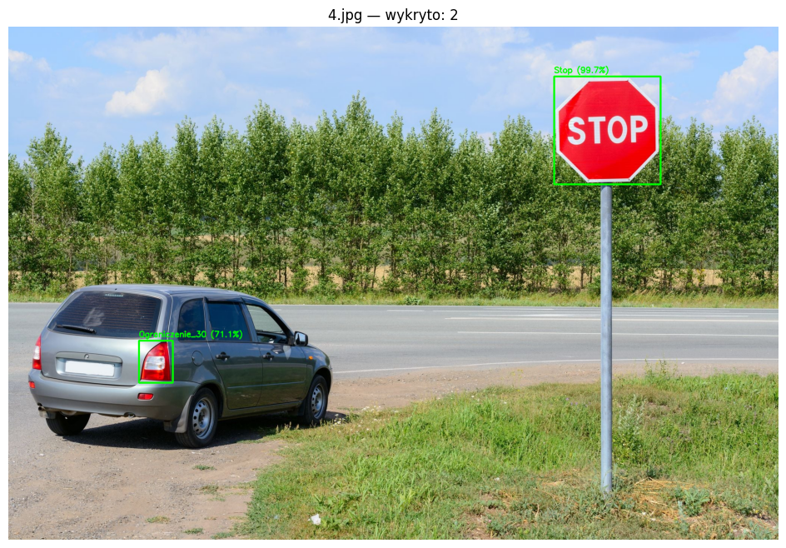
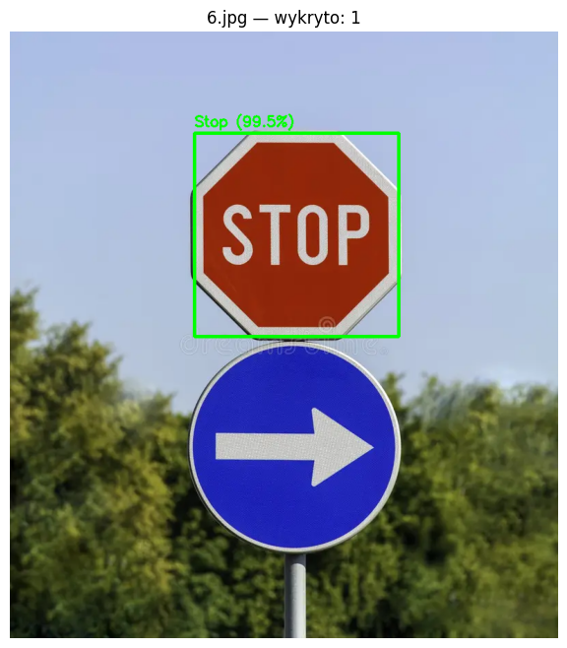
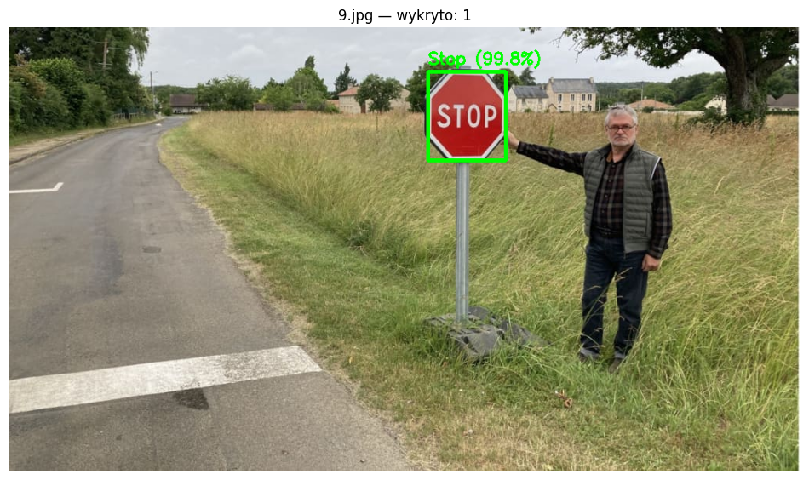
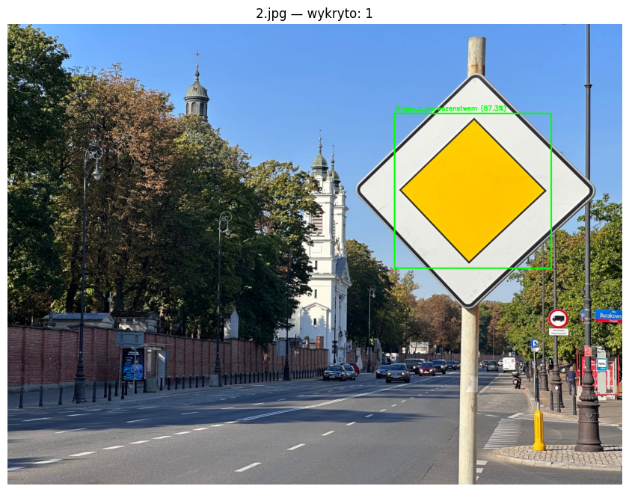
Prezentacja rezultatów
Detekcja i klasyfikacja znakow drogowych
14

Slide 17
Wnioski
Co działa
Klasyczny potok (maska HSV + morfologia + kontury + ROI) z HOG i SVM. Około 90% na GTSRB i 72% na prawdziwych zdjęciach.
1
Główna lekcja
Wyższy wynik na zbiorze testowym nie zawsze oznacza lepszy system - trening i detekcja muszą przetwarzać obraz tak samo.
2
Ograniczenia
Różnica dziedzin (GTSRB vs realne znaki), brak klasy "tło" (fałszywe detekcje), wrażliwosc maski na wyblakłe kolory.
3
Kierunki rozwoju
Klasa "tło" z przykładami negatywnymi, augmentacja danych, tłumienie nakładajacych sie detekcji.
4

Slide 18
Dziękujemy za uwagę
Maciej Pereślucha 177139 Mateusz Pokrywka 177143
Wizja komputerowa - detekcja i klasyfikacja znaków drogowych

